Slide 1
Metodológia biblickej katechézy

Slide 2
1. Vzbudiť záujem o text 2. Prijať text 3. Rozoberať text 4. Interiorizovať (zvnútoniť) text

Slide 3
Vzbudiť záujem o text Cieľ:
Nastúpiť cestu, ktorá smeruje k textu.

Slide 4
Vzbudiť záujem o text Dôležité je všímať si dve skutočnosti:
Žiakov viesť k vytvoreniu dispozície pre počúvanie Boha, ktorý nám hovorí. „Hovor, Pane, tvoj sluha počúva,“ vyslovil kedysi mladý Samuel (1 Sam 3,9). Otvoril si srdce Duchu Svätému a bol pripravený prijať jeho neočakávané výzvy a neustále udržiaval tento stav počúvania, aby nakoniec jasne počul Boží hlas, ktorý sa mu prihovára. To je základný postup každej opravdivej práce s Písmom svätým.

Slide 5
Vzbudiť záujem o text Dôležité je všímať si dve skutočnosti
Mládež nie je vždy ochotná prijať prácu s Písmom. Neustále treba vzbudzovať záujem o takýto druh práce a vytvárať vhodné podmienky, aby to bola vítaná činnosť.

Slide 6
Vzbudiť záujem o text Pedagogické prostriedky:
Začať s rozprávaním textu a nechať domyslieť, čo nasleduje.

Slide 7
Vzbudiť záujem o text Pedagogické prostriedky:
Z textu vybrať slovo za slovom, písať ich postupne na tabuľu a žiaci hádajú, o ktorú udalosť alebo príbeh ide.

Slide 8
Vzbudiť záujem o text Pedagogické prostriedky:
Rozdať text, na ktorom chýbajú niektoré slová. Tieto slová sa nachádzajú poprehadzované pod textom.

Slide 9
Vzbudiť záujem o text Pedagogické prostriedky:
Dať k dispozícii „osemsmerovku“. Úlohou bude označiť udalosť, ktorú tvoria nájdené slová.

Slide 10
Vzbudiť záujem o text Pedagogické prostriedky:
Začať otázkou, ktorá sa týka osoby, udalosti alebo slova textu.

Slide 11
Vzbudiť záujem o text Pedagogické prostriedky:
Dať k dispozícii separované verše textu a urobiť jeho rekonštrukciu.

Slide 12
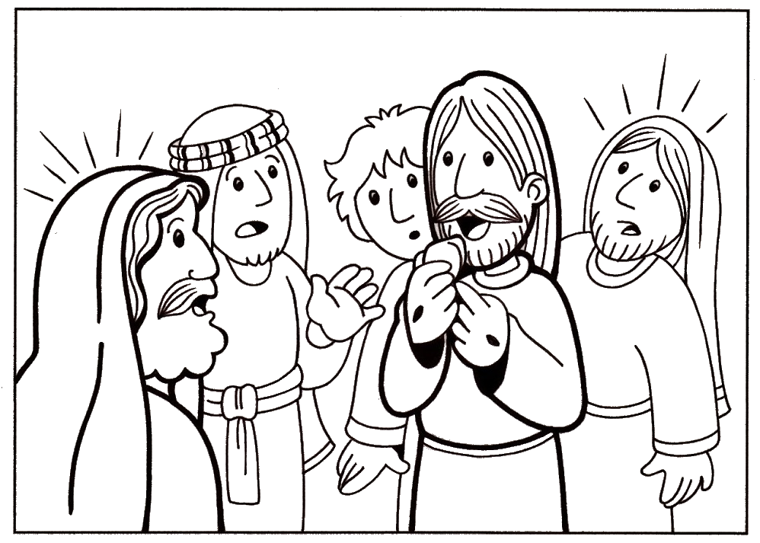
Vzbudiť záujem o text Pedagogické prostriedky:
Premietnuť nejakú sekvenciu z filmu (napr. Ježiš z Nazareta)
Predstaviť obraz, ktorý zachytáva nejakú udalosť z Písma.

Slide 13
Vzbudiť záujem o text Pozor!
Táto etapa je veľmi dôležitá!
Nakoľko je to len možné, usilujme sa správnou motiváciou vtiahnuť do práce všetkých účastníkov.
Nemali by sme sa ponáhľať, no na druhej strane je potrebné pamätať aj na ďalšie etapy činnosti.

Slide 14
Prijať text Cieľ
Uvedomiť si, že ide o Božie slovo, ktoré je adresované každému z nás, a nie o slovo ľudské.
Mať úctu k Božiemu slovu.

Slide 15
Prijať text Pedagogické prostriedky
Pripraviť list s textom Svätého písma a peknou úpravou: čistý, dekorovaný, kolorovaný, prehľadný...

Slide 16
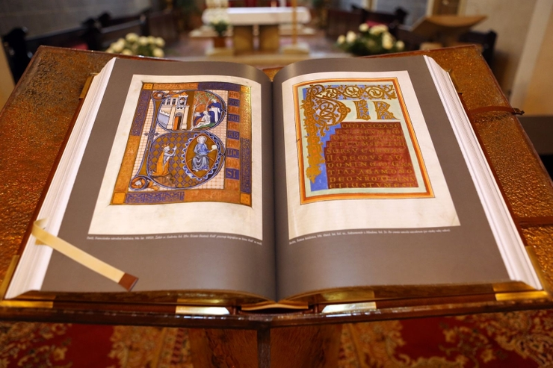
Prijať text Pedagogické prostriedky
Zaobstarať si knihu Svätého Písma, ktorá má peknú povrchovú úpravu, aby sa aj takto poukázalo na veľkú hodnotu jej obsahu.

Slide 17
Prijať text Pedagogické prostriedky
Vytvoriť atmosféru ticha, aby sa tým zvýraznila sila čítaného slova.

Slide 18
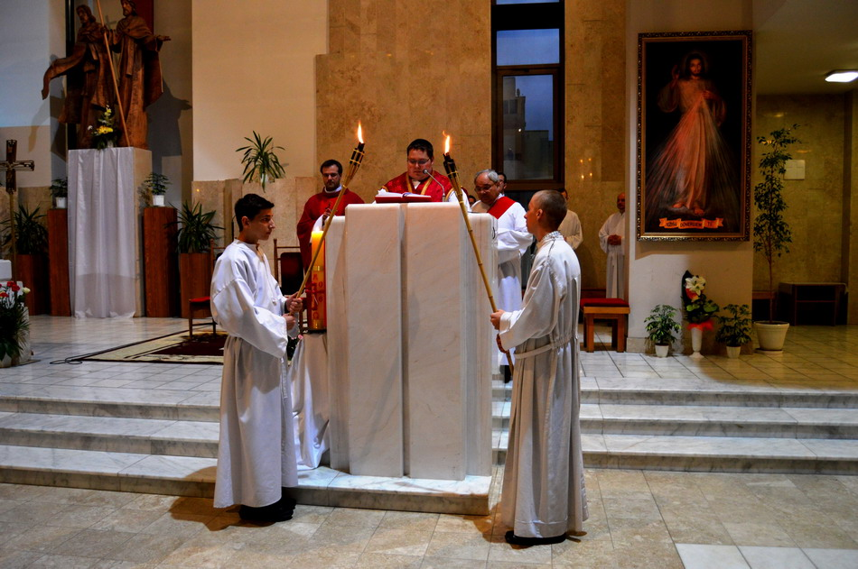
Prijať text Pedagogické prostriedky
Prečítať text liturgickým spôsobom.

Slide 19
Prijať text Pedagogické prostriedky
Prečítať alebo dať prečítať text niekoľkým; s hudobným pozadím; opakovať podľa potreby niektoré slovo alebo vetu (echo); napísať niektoré verše textu na tabuľu, panel apod.

Slide 20
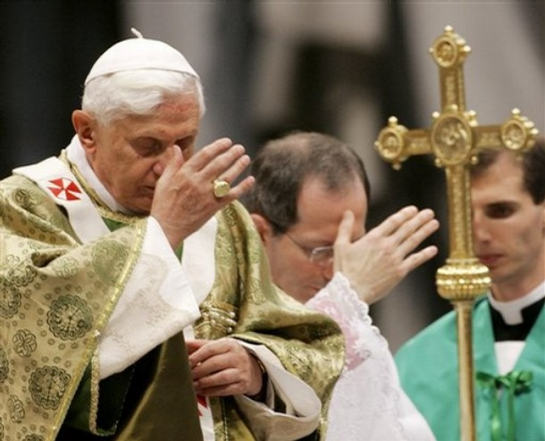
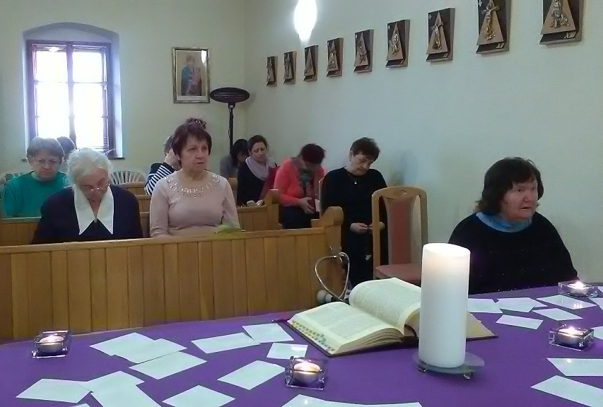
Prijať text Pozor!
Hoci vždy priamo neupozorníme na aspekt výnimočnosti tejto knihy, usilujme sa naň poukázať našimi postojmi.

Slide 21
Rozoberať text Cieľ
Študovať, rozoberať a osvojiť si text.

Slide 22
Rozoberať text Pedagogické prostriedky
Označiť osoby, objekty, činnosti, zmeny, slová apod.

Slide 23
Rozoberať text Pedagogické prostriedky
Poukázať na hlavné témy textu.
Vytvoriť schému textu.

Slide 24
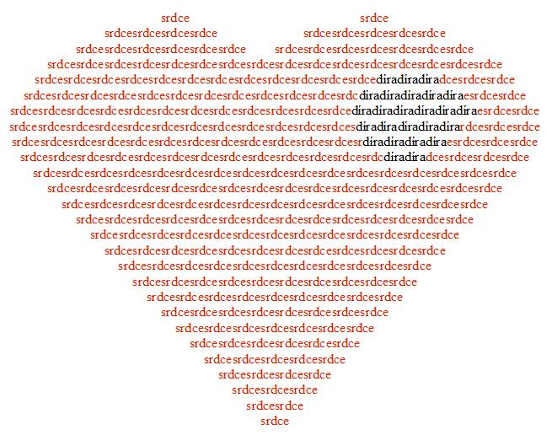
Rozoberať text Pedagogické prostriedky
Vizualizovať text alebo urobiť jeho kaligrafiu.

Slide 25
Rozoberať text Pedagogické prostriedky
Odhaliť štruktúru textu.
Študovať text v synopse.

Slide 26
Rozoberať text Pozor!
Ak sa táto etapa odmieta, vzniká riziko uzatvorenia sa do nevýraznosti alebo monotónosti, inak povedané: nepovie sa nič nové.
Táto etapa má viesť k reálnemu obohateniu.

Slide 27
Interiorizovať (zvnútorniť) text Cieľ
Aktualizovať Božie slovo a vnímať ho ako výzvu k osobnej konverzii.

Slide 28
Interiorizovať (zvnútorniť) text Pedagogické prostriedky
Upraviť priestor pre interiorizáciu (zvnútornenie).
Vytvoriť vhodnú atmosféru.

Slide 29
Interiorizovať (zvnútorniť) text Pedagogické prostriedky
Prerozprávať študovaný text.
Rozoberanú udalosť prerozprávať použitím slov a obrazov zo súčasnosti.

Slide 30
Interiorizovať (zvnútorniť) text Pedagogické prostriedky
Pokúsiť sa o vyjadrenie textu cez prejav tela (gesto, pantomíma...)

Slide 31
Interiorizovať (zvnútorniť) text Pedagogické prostriedky
Navzájom sa deliť s objavenými skutočnosťami.

Slide 32
Interiorizovať (zvnútorniť) text Pedagogické prostriedky
Konfrontácia so životom.

Slide 33
Interiorizovať (zvnútorniť) text Pedagogické prostriedky
Vytvoriť priestor pre aplikáciu formou modlitby a ňou zakončiť stretnutie.

Slide 34
Interiorizovať (zvnútorniť) text Pozor!
Ak by sme vynechali túto etapu, zabudli by sme, že Božie slovo je živé, slovo života a je nástrojom obrátenia.

Slide 35
Autor prezentácie: Sr. Faustína Zaťková, FDC
Spracované podľa: ThDr. Jozef Šelinga, Biblická katechéza dospievajúcej mládeže.

